Slide 1










Szkoła Otwarta i Tolerancyjna finał II sezonu
10 czerwca 2019 - bydgoszcz

Slide 2
To, co najważniejsze konkurs fotograficzny
SZKOŁY PODSTAWOWE
SZKOŁY ŚREDNIE
Wyróżnienia:
Anna Zielińska ZS 8
Jerzy Jaworski SP 13
Maja Gackowska ZS8
3 miejsce - Julia Radulska SP 13
2 miejsce - Maja Włodara SP 32
1 miejsce - Tomasz Wakuła SP 17
Wyróżnienia:
Katarzyna Suchowiecka ZSH
Julia Borkowska ZSH
1 miejsce: Sandra Wróblewska ZSCh
Zgłoszeń: 60

Slide 3
Mapa Tolerancji 4 – Symbole Wolności konkurs plastyczny
Wyróżnienia:
Michalina Wilma SP38
Natalia Barciszewska SP27
Mateusz Gabrychowicz G39
Aleksandra Ćwik ZS1.
3 miejsce - Antoni Kwasiński SP13 (Mur berliński)
2 miejsce - Anna Muślewska G49 (Statua Wolności)
1 miejsce - Filip i Fabian Łaszcz SP40 (Solidarność)
Zgłoszeń: 24

Slide 4
@Festiwal@ konkurs muzyczny
Wyróżnienia:
Szkoła Podstawowa nr 13 (ZS 29)
Szkoła Podstawowa nr 38
Grand Prix: Joanna Derleta, Julia Shovhan, Julian Prus,Mateusz Tomczuk – ZSO V (Tolerancja)

Slide 5
Open Your Mind II gra miejska
1 miejsce:
Kamila Frieske, Maria Sławińska, Agata Rojkowska, Oliwia Wiśnicka, Liwia Leszczyńska - ZSO V

Slide 6
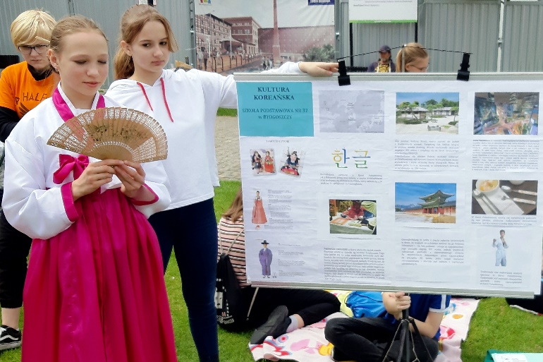
Festiwal Kultur II konkurs – najciekawsze stoisko
NAGRODA PUBLICZNOŚCI
GRAND PRIX
ZS 9 - kultura afrykańska
ZS Mech. 2 - kultura japońska
ZS Bud. - kultura węgierska
ZS 8 -kultura hinduska
ZS Med. - kultura rosyjska
Szkoła Podstawowa 32
kultura koreańska

Slide 7
Uczniowie - Aktywność
Dominika Smoczyńska II LO
Marta Janowska I LO
Alicja Ziętara I LO
Aleksandra Domian VI LO
Inga Skowron IV LO
Dominika Mazurkiewicz IX LO
Kamila Langowska IX LO
Ania Walkiewicz SP 61
Adrianna Sanger IV LO
Szymon Baumgart ZSE-A
Maks Baumgart I LO
Amelia Sienkiewicz SP 61

Slide 8
Nauczyciele - Aktywność
Joanna kotwicka zs1 / moen
Gracjan czapiewski sp41
Karina Błędowska ZS 8
Beata Gołębiowska ZSO 1
Agnieszka Kołodziejska SP 61
Renata Kubińska ZS 8
Izabela Siegert SP 12
Anna Stachowiak ZSO 4
Iwona Ulatowska – Raczyńska ZS Medycznych
Beata Zych ZS Handlowych

Slide 9
Szkoły - Aktywność
Zespół szkół handlowych
Zespół Szkół 8
Zespół Szkół Ogólnokształcących v
Szkoła Podstawowa 12
Zespół Szkół 1
Szkoła Podstawowa 38
Zespół Szkół Ogólnokształcących iv
Zespół Szkół Medycznych
Szkoła Podstawowa 61
Szkoła Podstawowa 41
Szkoła Podstawowa 66

Slide 10
Szkoła Otwarta i Tolerancyjna 2017-2019
Geniusz nie ma płci, wyznania, rasy ani narodowości.
Tolerancja opiera się na pięciu filarach. Są nimi humanizm, demokracja, świadomość, otwarty umysł i empatia.
Wszyscy ludzie mają inny licznik, ale ten sam mianownik.

Slide 11
Szkoła Otwarta i Tolerancyjna 2017-2019
Tolerancja nie akceptuje tylko jednej rzeczy: nietolerancji.
Ludzkość bez różnorodności jest jak światło bez pryzmatu.
Otwartość to taka postawa, w której człowiek widzi w innym człowieku człowieka.

Slide 12
Szkoła Otwarta i Tolerancyjna 2017-2019
Kluczem do zrozumienia świata jest świadomość; bez niej świat jest jedną wielką iluzją.
Nie ma ludzi bez talentu; są tylko osoby, w których nikt jeszcze nie rozpoznał geniusza.
Mądrość polega na tym, że stary słucha młodego, silny słabego, bogaty biednego, a rozsądny szalonego.

Slide 13
Szkoła Otwarta i Tolerancyjna 2017-2019
Aby dotrzeć do młodego człowieka, trzeba mówić wieloma językami, mieszać poetyki, wykorzystywać wszystkie typy inteligencji, stosować jak najwięcej nowych technologii i wejść w maksymalną ilość interakcji.
W fundamentalnych kwestiach wszyscy jesteśmy jedną ziemską drużyną i gramy do jednej bramki.
Celem naszej akcji jest incepcja; marzy nam się zasianie w umysłach młodych ludzi idei w taki sposób, aby nie spostrzegli kiedy, ani dlaczego, ich spojrzenie na życie diametralnie się zmieniło.

Slide 14
Szkoła Otwarta i Tolerancyjna 2019-2020
8 obszarów Umysłu:
1. Wiedza
2. Język
3. Myślenie
4. Uczenie się
5. Percepcja
6. Świadomość
7. Decyzja
8. Inteligencja

Slide 15
Szkoła Otwarta i Tolerancyjna 2019-2020
Mędrcy i dzieła – konkurs
Konferencje BOAT
Wspólny Gmach – cykl imprez z Festiwalem Kultur jako finałem
  Kulinarny Jumbo Jet
  Językowy Concorde
  Stylowy Dreamliner
Konferencja 20 lat – Origo - Quo Vadis
Pogromcy Duchów – performance
Bydgoskie Grafffiti – konkurs
Tabula Rasa – happening
Gala Liderów KOSTKA II

Slide 16
Gala KOSTKA II
2 kategorie wiekowe: szkoły podstawowe i średnie
6 kategorii tematycznych dla każdej grupy wiekowej: Kreatywność, Otwartość, Samorządność, Tolerancja, Kooperacja, Aktywność
1 nagroda specjalna bez podziału na kategorie
Nagrody przyznajemy tylko uczniom.
Kandydatów, tak jak w roku ubiegłym, zgłaszają dyrektorzy szkół na specjalnym arkuszu, na wniosek Lidera SOiT lub Opiekuna Samorządu Uczniowskiego w danej szkole.
W każdej kategorii dana szkoła może typować jednego ucznia (wyjątek mogą stanowić uczniowie zgłoszeni przez Opiekuna Młodzieżowej Rady Miasta lub Koordynatora projektu SOiT – każdy z nich ma również jeden głos w danej kategorii)
Wszystkie kandydatury należy zgłosić w nieprzekraczalnym terminie 30 czerwca b.r.
Lista pięciu uczniów nominowanych w każdej kategorii pojawi się 22 lipca b.r., po zatwierdzeniu przez jury
Gala Finałowa odbędzie się 13 września b.r.

